Slide 1


Empezamos en breve...
Notes:
Jan

Slide 2
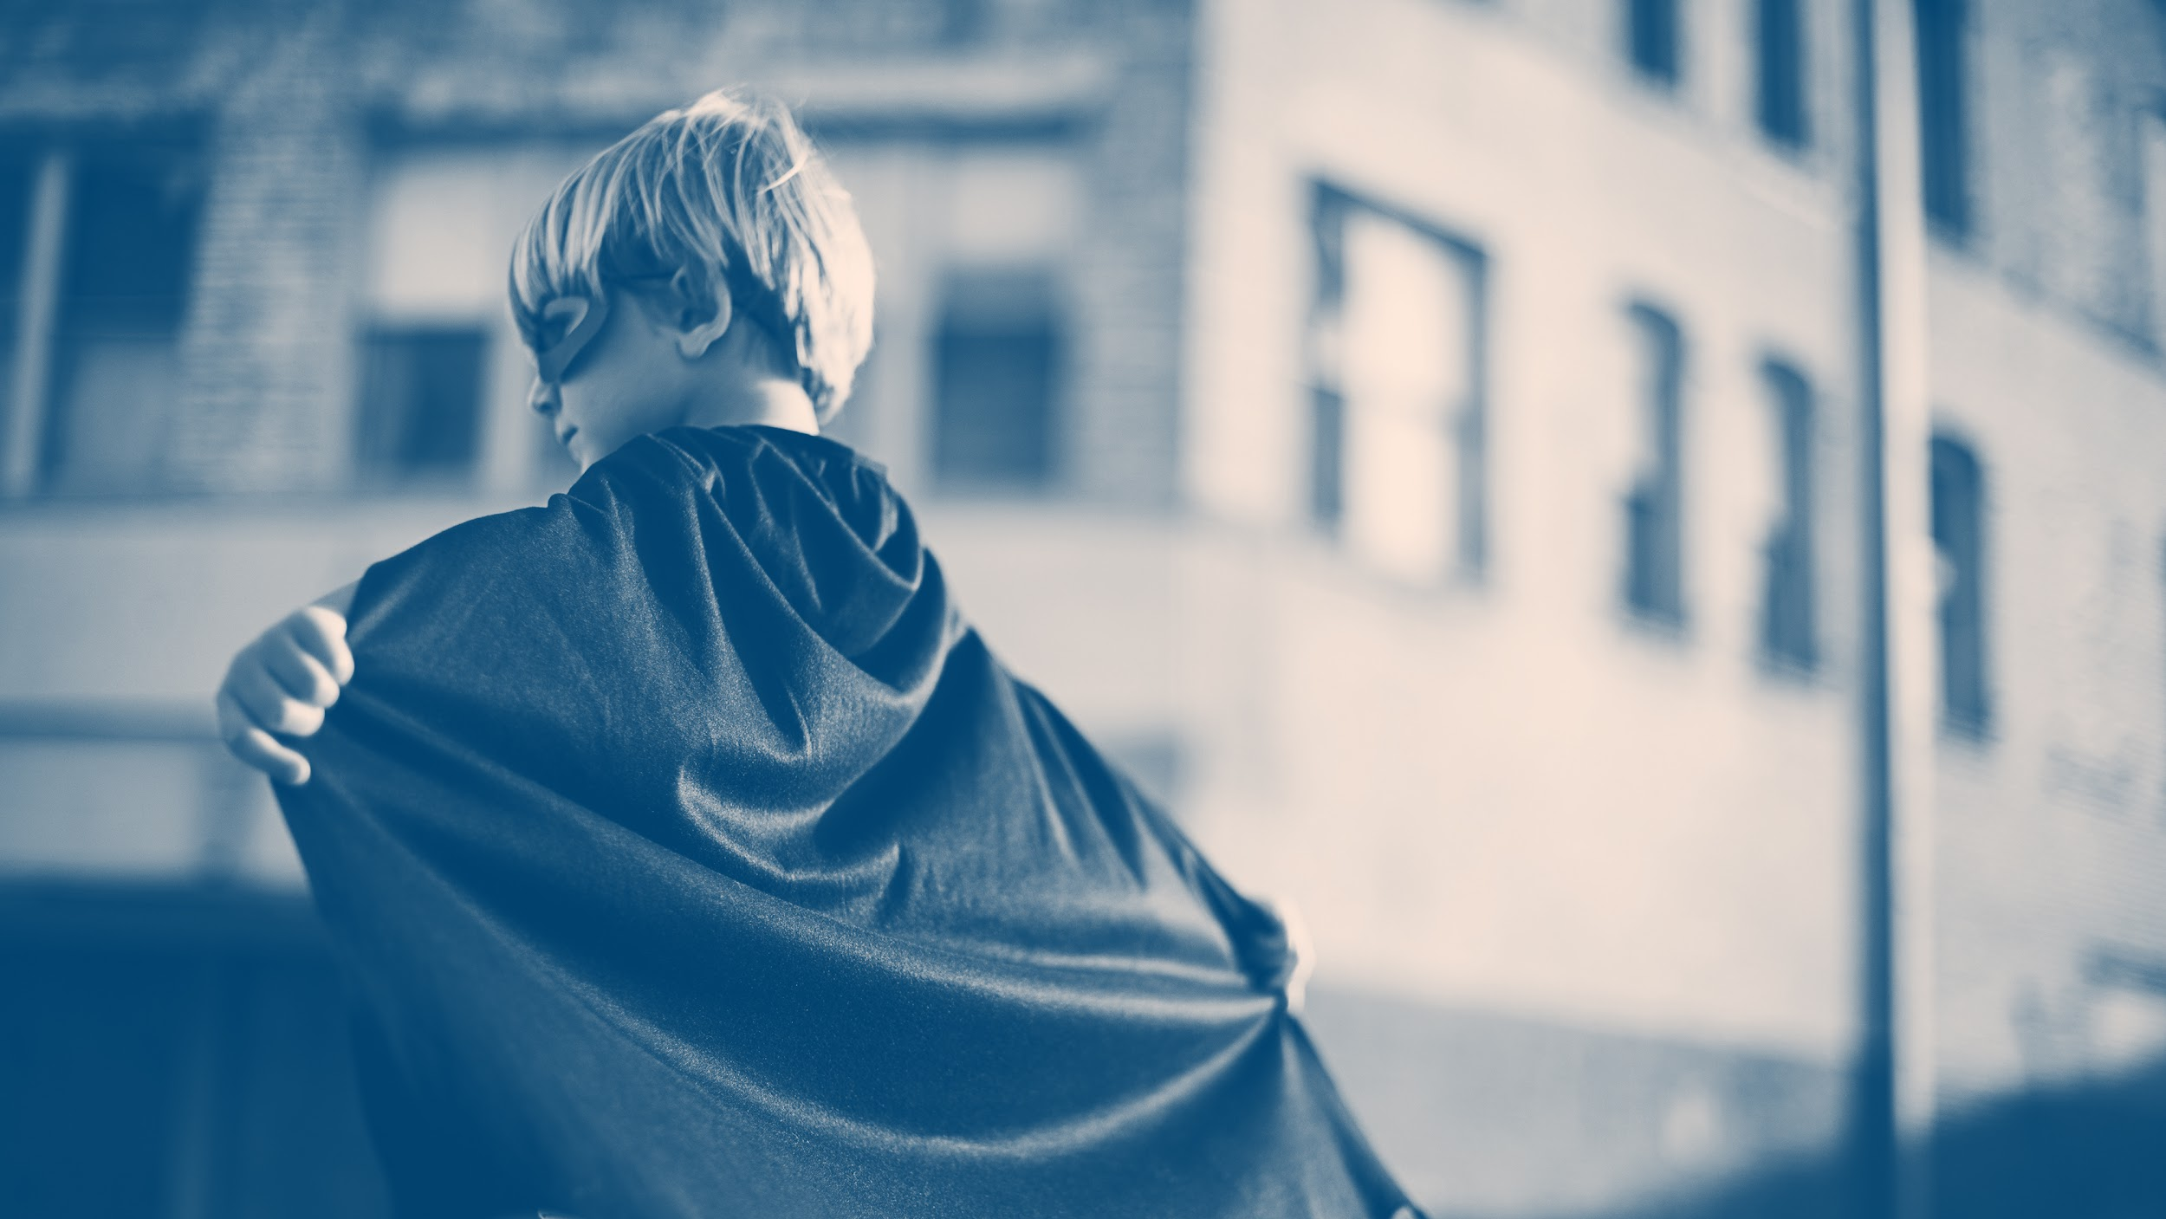

Build-to-Learn:
Desarrollando un chatbot para refugiados
by Saturdays.AI
Enero de 2023
Ivy Chen, Antonio Linde, Josué Huaman, Silvia Miro

Slide 3

CONTEXTO

Slide 4
Contexto
No conozco cuáles son
No puedo acudir al país origen
Servicios de atención saturados
Trámites oficiales
Idioma
Incertidumbre situación irregular
… ¿por qué no buscar soluciones a través de la IA?
Desarrollo de un Chatbot, para encontrar informacón actualizada y oficial en web, y a su vez poder gestionar las consultas en diferentes idiomas
Notes:
Jan

Slide 5
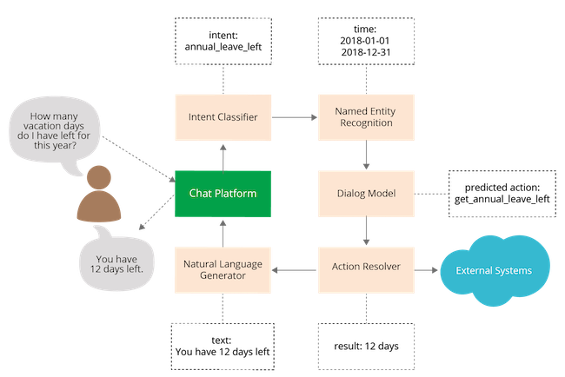
Componentes de un bot
Fuente: https://www.thoughtworks.com/insights/blog/how-build-excellent-chatbot
Notes:
Jan

Slide 6
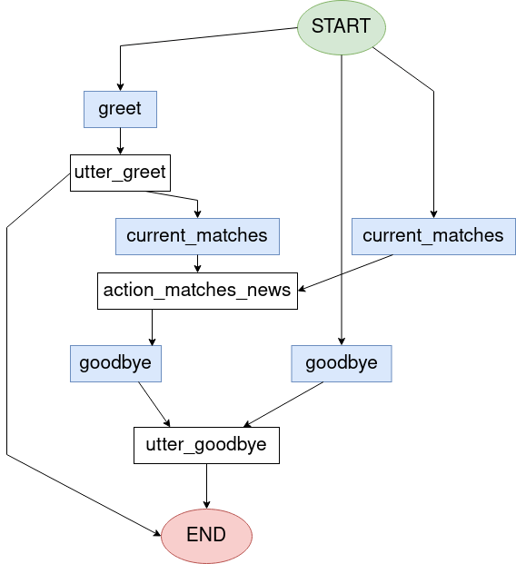
Diálogo
Fuente: https://www.analyticsvidhya.com/blog/2019/04/learn-build-chatbot-rasa-nlp-ipl/
Notes:
Jan

Slide 7
FASE 1

Slide 8
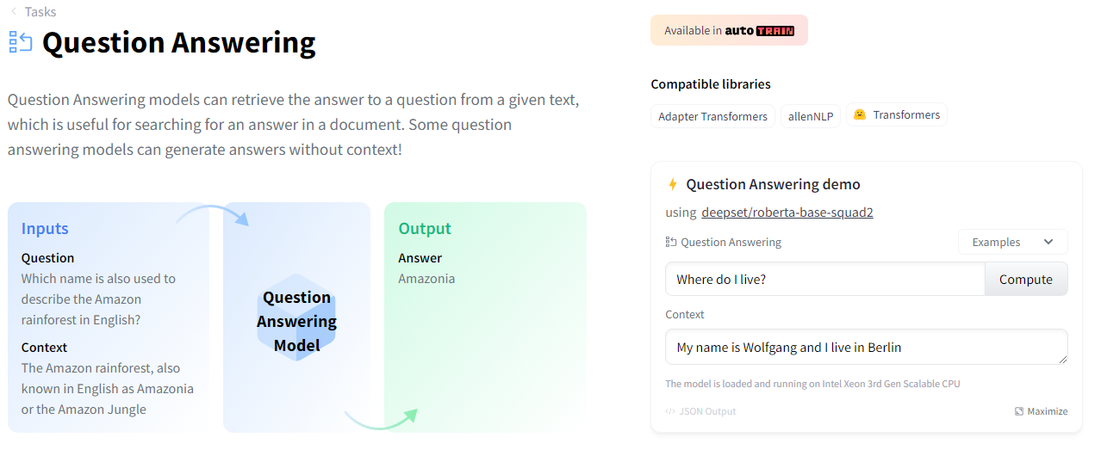
Modelos Question Answering

Slide 9
Dataset 1
Partimos de artículos del BOE para armar nuestro dataset; Sobre estos artículos, nos disponíamos a formular preguntas y subrayar las respuestas dentro de cada artículo.
Llegamos a incluir los datos procedentes del BOE en diferentes modelos BERT y similares, y la mayoría de modelos funcionaron proveyendo respuestas consistentes a las preguntas formuladas.
El modelo con mejor resultado y consistencia en respuestas fue RoBERTa.
Haystack

Slide 10
FASE 2

Slide 11
Cambio de enfoques para la creación de Chatbot
Modelo de pregunta y respuesta:
Ventajas:
Es fácil de entrenar e implementar.
Proporciona respuestas precisas y fiables.
Es adecuado para tareas simples de respuesta.
Desventajas:
Es limitado a las respuestas predefinidas.
No es adecuado para tareas más complejas que requieren la generación de texto.
No puede responder a preguntas no vistas en el entrenamiento.
Notes:
bigscience/bloom · Cara abrazadora (huggingface.co)
Inferencia BLOOM increíblemente rápida con DeepSpeed y Accelerate (huggingface.co)
NVIDIA Ampere A100, PCIe, 300W, 80GB Passive, Double Wide, Full Height GPU Customer Install | Dell USA
IDRIS - Jean Zay: HPE SGI 8600 computer

Slide 12
Cambio de enfoques para la creación de Chatbot
Modelo de generación de texto:
Ventajas:
Puede generar respuestas más naturales y variadas.
Es adecuado para tareas más complejas que requieren la generación de texto.
Puede responder a preguntas no vistas en el entrenamiento.
Desventajas:
Es más difícil de entrenar y requiere más recursos.
Puede producir respuestas irrelevantes o incorrectas debido a su naturaleza generativa.
La calidad de las respuestas puede ser inconsistente.
Notes:
En resumen, el modelo de pregunta y respuesta es adecuado para tareas simples de respuesta con requisitos de precisión y fiabilidad elevados, mientras que el modelo de generación de texto es adecuado para tareas más complejas que requieren la generación de texto.
bigscience/bloom · Cara abrazadora (huggingface.co)
Inferencia BLOOM increíblemente rápida con DeepSpeed y Accelerate (huggingface.co)
NVIDIA Ampere A100, PCIe, 300W, 80GB Passive, Double Wide, Full Height GPU Customer Install | Dell USA
IDRIS - Jean Zay: HPE SGI 8600 computer

Slide 13
Modelo Bloom (BigScience)
Bloom es un modelo de lenguaje grande autorregresivo (LLM)
Bloom 176 mil millones de parámetros, se necesita 352GB (bfloat16) . Más eficiente en 8X80GB A100 GPU.
Se ha entrenado con 46 lenguajes, 13 lenguajes de programación, 1,6TB de texto preprocesado(350B Tokens)
Modelo comparable con GPT3 y es gratuito (GTP3: 175 mil millones parámetros entrenado con texto de internet)
>1000 investigadores de 60 países y mas de 250 instituciones (Jean Zay IDRIS cerca de París) 052021 -05/2022
Notes:
Los usos de Bloom fuera del alcance incluyen:
Uso en dominios biomédicos, dominios políticos y legales, o dominios financieros
Uso para evaluar o calificar a individuos, como empleo, educación o crédito
Aplicar el modelo para decisiones automáticas críticas, generar contenido fáctico, crear resúmenes confiables o generar predicciones que deben ser correctas
BigScience: Es una colaboración abierta iniciada por HuggingFace, GENCI e IDRIS, y organizada como un taller de investigación.
Taller de Investigación BigScience (huggingface.co)
bigscience/bloom · Cara abrazadora (huggingface.co)
Inferencia BLOOM increíblemente rápida con DeepSpeed y Accelerate (huggingface.co)
NVIDIA Ampere A100, PCIe, 300W, 80GB Passive, Double Wide, Full Height GPU Customer Install | Dell USA
IDRIS - Jean Zay: HPE SGI 8600 computer

Slide 14
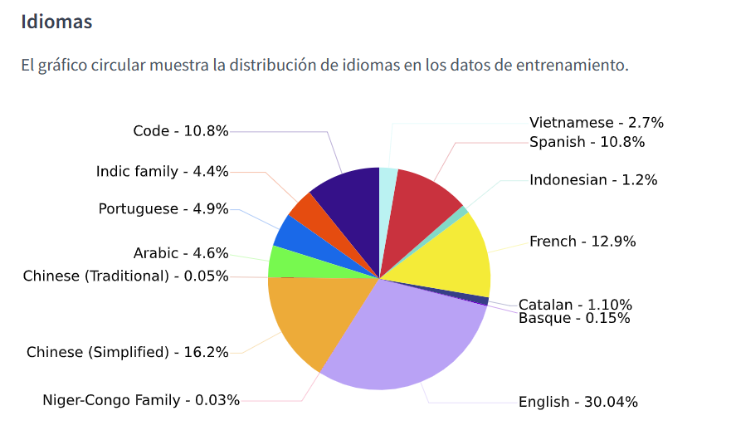
Notes:
https://huggingface.co/bigscience/bloom

Slide 15
Modelo Bloom (bigscience/bloomz-1b1)
Modelo con 1,1 mil millones de parámetros. +3GB
Respuestas:
Notes:
Algunas preguntas no son muy coherentes. Se puede mejorar:
Instalando un modelo más grandes
Realizar ajuste fino
Taller de Investigación BigScience (huggingface.co)
bigscience/bloom · Cara abrazadora (huggingface.co)
Inferencia BLOOM increíblemente rápida con DeepSpeed y Accelerate (huggingface.co)
NVIDIA Ampere A100, PCIe, 300W, 80GB Passive, Double Wide, Full Height GPU Customer Install | Dell USA
IDRIS - Jean Zay: HPE SGI 8600 computer

Slide 16
PROXIMOS PASOS
Y
CONSIDERACIONES

Slide 17


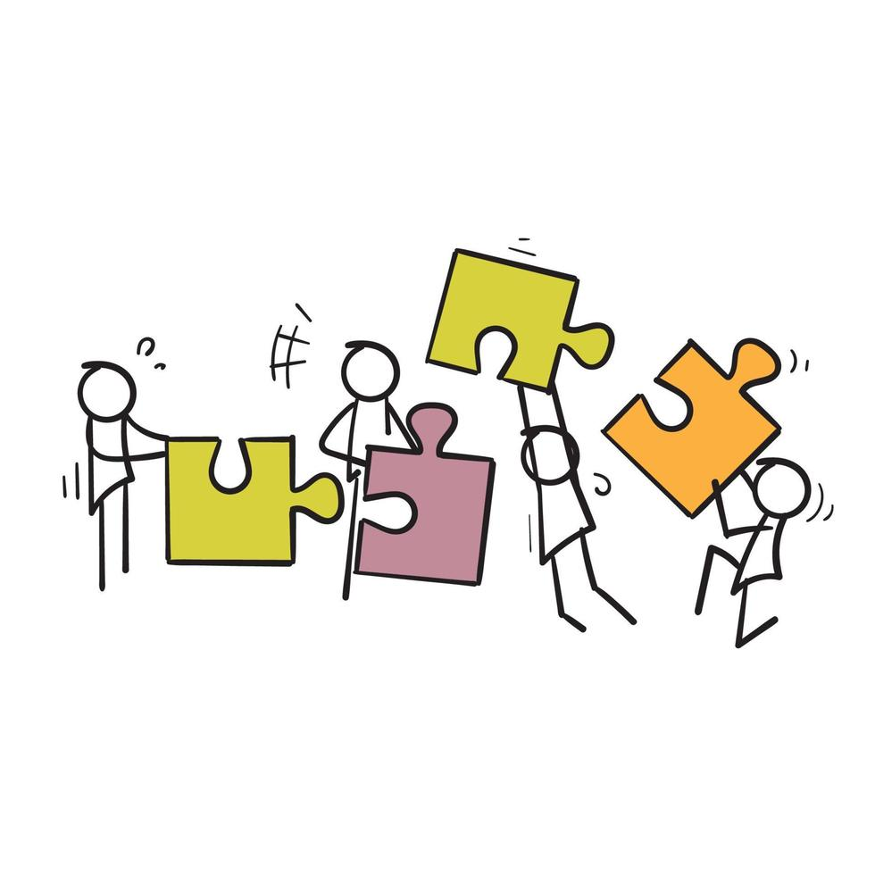
Próximos pasos
Fuente
Fuente
Fuente
Generación de Texto:
Fine-Tuning
Otros modelos:
Traducción
Enfoque mixto:
Inputs generales
Inputs específicos

Slide 18

Consideraciones
Sobre HuggingFace
Fine-tuning
El tamaño importa…
Y la forma de los datos train también.
Otras Consideraciones
Sobre los
Modelos de generación de texto
Fuente

Slide 19
REFERENCIAS Y CONTACTO…

Slide 20



Proyectos
Repo Git con licencia MIT
Presentación para el DemoDay (10 min)
Post de Medium

Slide 21
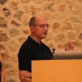
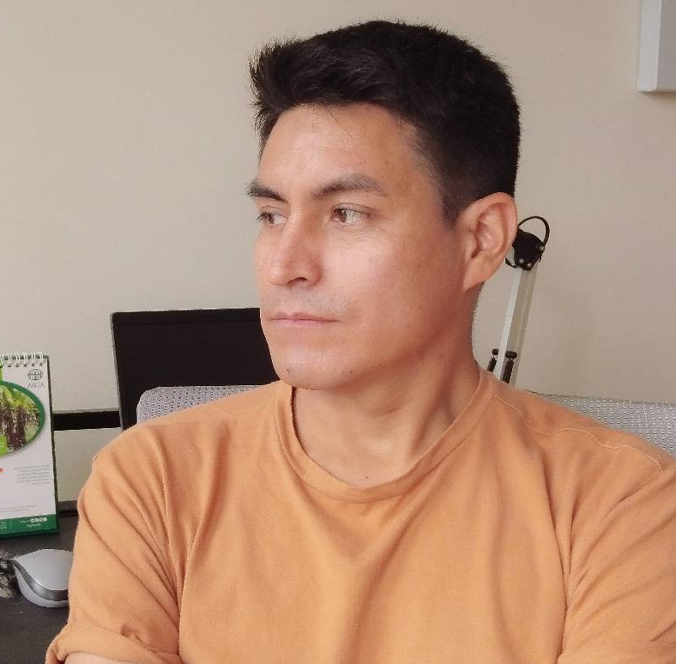


¡GRACIAS!

